Slide 1
LLCE ANGLAIS 1ères 2019-2020

Slide 2
CECRL Niveaux visés
En terminale
Niveau C1 (en réception)
Utilisateur autonome
En fin de première
Niveau B2
Utilisateur avancé ou indépendant
Critères du Cadre Européen Commun de Référence pour les Langues Vivantes

Slide 3
Objectifs classe de 1ère LLCE
Compétences de communication
B1 vers B2
Enrichissement lexical
Approfondissement grammatical et syntaxique
Développement des stratégies de communication
Enrichissement culturel
Culture
Arts
Civilisation du monde anglophone
Littérature
(mais aussi : supports variés comme presse, conférences…)
Lecture de 2 oeuvres intégrales
Découverte de la littérature anglophone
Programme de spécialité anglais 1ère

Slide 4
2 thématiques en 1ère
Imaginaires
Axes d’étude :
L’imagination créatrice et visionnaire
Imaginaires effrayants
Utopies et dystopies
…
Rencontres
Axes d’étude :
L’amour et l’amitié
Relation entre l’individu et le groupe
La confrontation à la différence
…

Slide 5
3 thématiques en terminale
Arts et débats
d’idée
Axes d’étude :
Art et contestation
L’art qui fait débat
L’art du débat
…
Expression et
construction de soi
Axes d’étude :
L’expression des émotions
Mise en scène de soi
Initiation, apprentissage
…
Voyages, territoires,
frontières
Axes d’étude :
Exploration et aventure
Ancrage et héritage
Migration et exil
…

Slide 6
Elaboration d’un portfolio
Dès la classe de première, les élèves constituent « un dossier, dans lequel ils présentent des documents vus en classe et choisis par eux-mêmes en lien avec les thématiques du programme ».
Objectifs:
encourager l’ esprit d’initiative
rendre compte du patrimoine linguistique, littéraire et culturel offert par l’enseignement de spécialité
pour les élèves qui continueront la spécialité en terminale : ébauche du dossier support de l’épreuve orale

Slide 7
EXAMEN
Spécialité arrêtée en fin de première
Spécialité poursuivie en Terminale
Texte officiel
Texte officiel
Epreuve écrite de 2 heures
Entre le 18 et le 27 mai 2020
Niveau B2
Synthèse d’un dossier documentaire composé d’au moins un texte littéraire et un document iconographique * 2 ou 3 questions * 300 mots au moins
Se passe en parallèle des épreuves de tronc commun de LV (E3C2)
Epreuve écrite de 4 heures Niveau B2 / C1
Synthèse guidée en 600 mots au moins de 3 ou 4 documents, dont au moins un texte littéraire et un seul document iconographique (16 pts)
Traduction d’un passage d’un des textes du dossier de 600 à 700 signes, blancs et espaces compris (4 pts)
Epreuve orale de 20 minutes Niveau B2 / C1
Le candidat présente un dossier personnel de 6 à 8 documents visé par son professeur de l’année terminale
Pas de temps de préparation, le candidat présente son dossier pendant 10 minutes, puis interagit avec l’examinateur pendant 10 minutes
 5% de la note finale du bac
 16% de la note finale du bac

Slide 8
Matériel

Slide 9
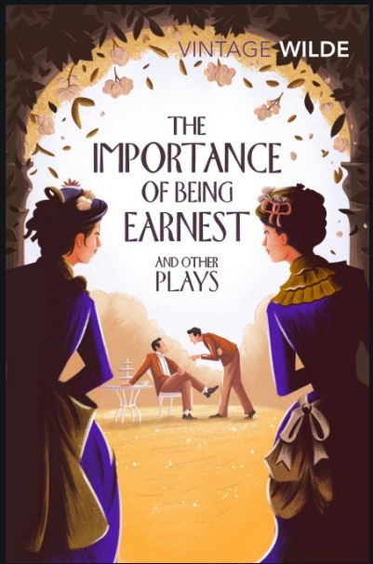
2 oeuvres complètes format papier ou numérique
1er semestre
2nd semestre
Of Mice and Men
(novella)
John Steinbeck, 1937
Penguin Classics, 03/04/2014 ISBN: 9780141396033
The Importance of Being
Earnest (play)
Oscar Wilde, 1895
Penguin Vintage Classics, 07/07/2016 ISBN 9781784871529
Liens de téléchargements sur Pearltrees pour les livres au format numérique et les livres audio

Slide 10
1 livre de grammaire format papier
Maîtriser la grammaire anglaise à l’écrit et à l’oral
Wilfrid Rotgé & Michèle Malavieille
Hatier, 19/06/2013 ISBN 9782218971334
Exercices supplémentaires de grammaire, de vocabulaire, de compréhension sur Pearltrees

Slide 11
Dictionnaire?
L’épreuve écrite de terminale prévoit une traduction avec dictionnaire unilingue.
Le format du dictionnaire (papier, en ligne…) n’est pas encore défini.
Détail des dictionnaires et outils lexicaux à utiliser en ligne sur Pearltrees

Slide 12
Applications

Slide 13
sur l’ENT
Remplacera English Attack dans le courant de l’année
Déjà accessible individuellement depuis l’ENT
Permet le travail de l’allemand, l’espagnol et l’anglais
Compréhension orale
Vocabulaire
Grammaire
En anglais uniquement
Pour retrouver les documents du cours, réécouter les enregistrements audio et vidéo
Pour travailler en autonomie
Pour préparer son portfolio

Slide 14
hors ENT
Travail du lexique
Listes du cours partagées avec les élèves via un groupe classe
Permet d’écouter les mots
Mémorisation par la répétition espacée

Slide 15
Activités proposées
dans le cadre du cours de LLCE

Slide 16
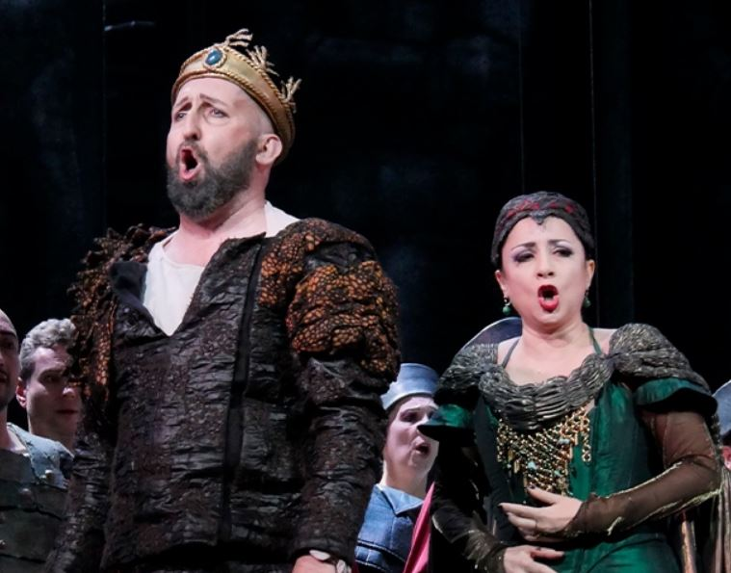
Théâtre, musique et peinture 1er semestre
Macbeth
Verdi
Opéra de Massy
Mercredi 6 novembre
20h30-23h30
Gratuit
La Machine de Turing
Benoit Solès
Espace Culturel B. Vian
Les Ulis
Vendredi 11 octobre
20h30-22h
16€
L’Age d’Or de la Peinture Anglaise
Musée du Luxembourg
Janvier 2020
Sur temps scolaire
Gratuit

Slide 17
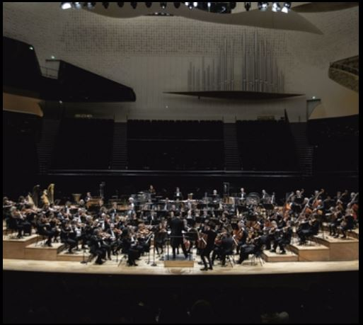
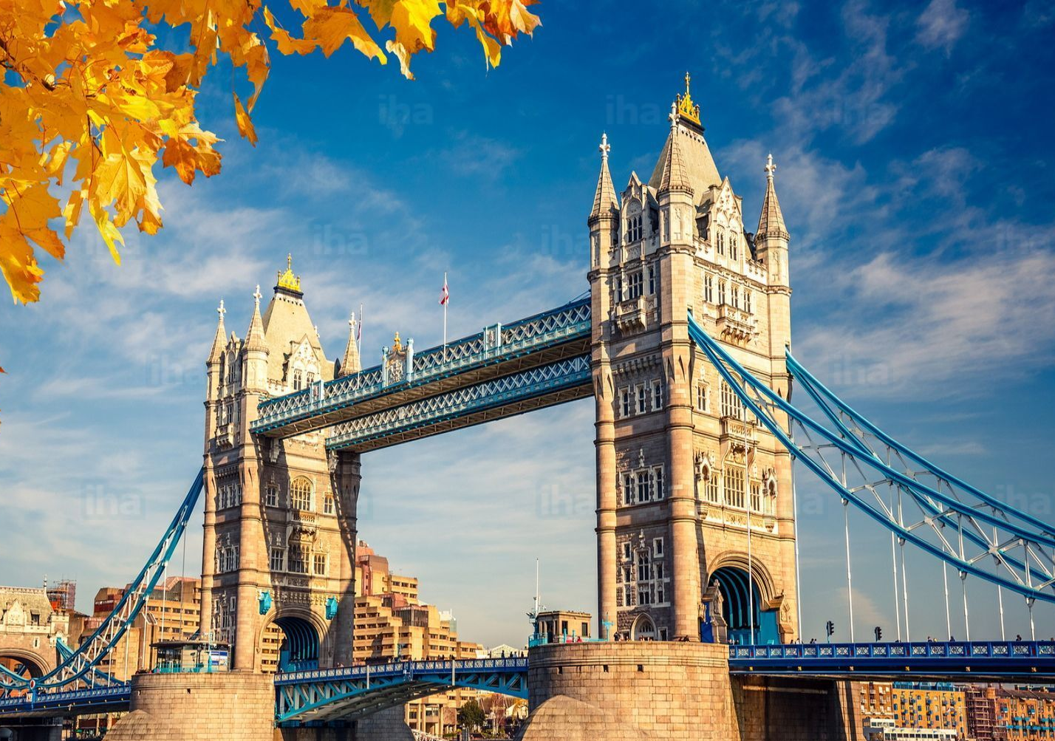
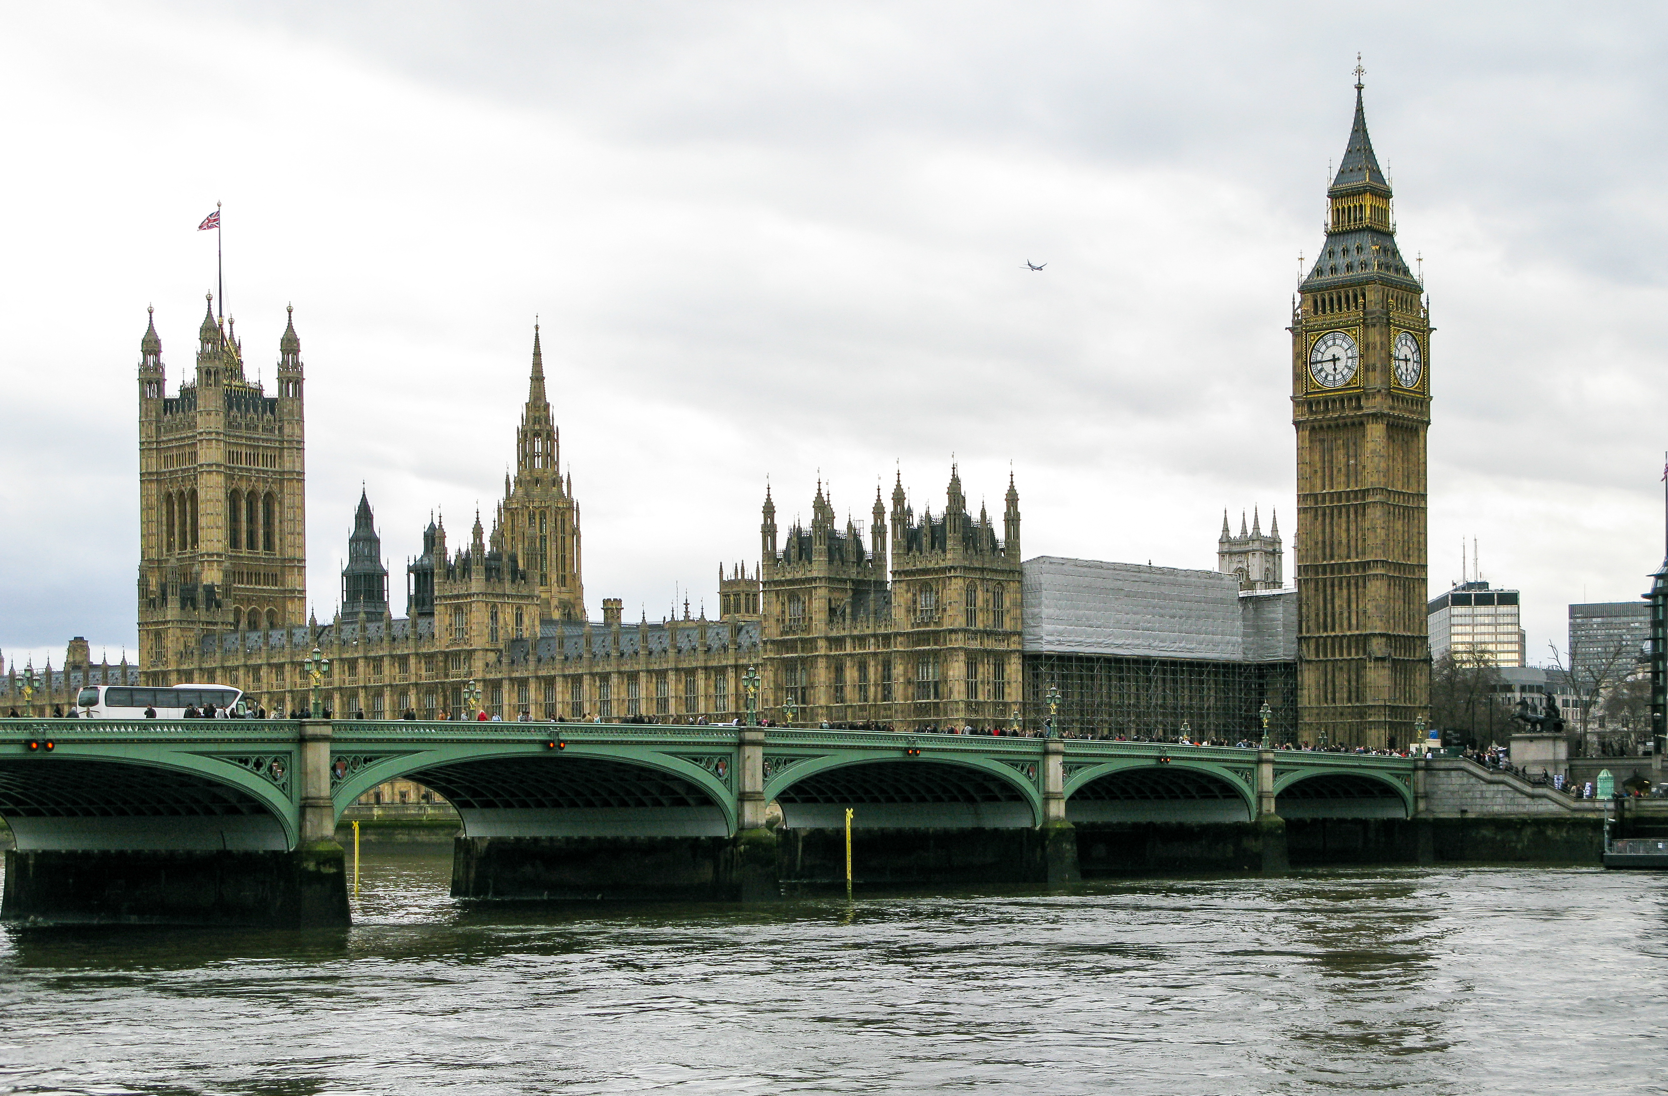
Théâtre, musique et peinture 2nd semestre
Nuit Américaine
Barber, Gerschwin, Mackey
Théâtre de Saint Quentin en Yveline
Jeudi 26 mars
Sur temps scolaire
Gratuit
Fahrenheit 451
Ray Bradbury
Adaptation scénique
Espace Culturel B. Vian
Les Ulis
Vendredi 6 mars
20h30-22h30
14€
VOYAGE
A
LONDRES
Fin avril

Slide 18
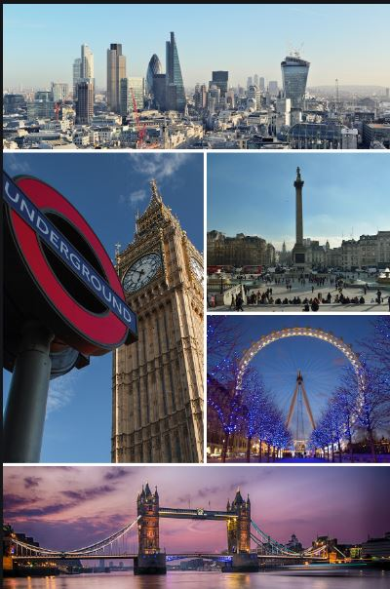
Voyage à Londres du 27 avril au 30 avril
Organisation prévisionnelle
trajet en Eurostar
hébergement en auberge de jeunesse zone 1 ou 2 en pension complète
déplacements en métro/bus locaux
visites, ateliers, débats en anglais autour des thématiques au programme
Participation des familles : 364€

Slide 19
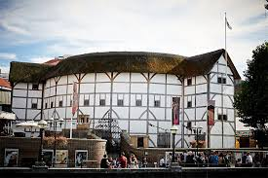
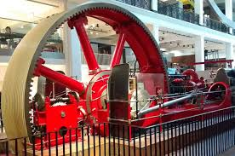
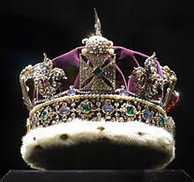
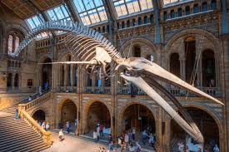
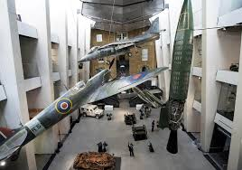
Principaux objectifs culturels du voyage
Théâtre shakespearien
Visite guidée en anglais du Shakespeare’s Globe Theatre
Au Globe Theatre, atelier sur Macbeth
Art, architecture et histoire
La peinture préraphaélite, l’Arts&Crafts Movement: Victoria&Albert Museum
Tower of London (activity trail)
Imperial War Museum (documentary challenge)
Progrès techniques et scientifiques
La révolution industrielle: Science Museum
Les théories de l’évolution: Natural History Museum (debate)

Slide 20
Contact
Isabelle Aubry
Isabelle.Aubry@ac-versailles.fr

